Slide 1
Социальный проект
«Территория чистоты»
ГБПОУ «Байкальский колледж туризма и сервиса»
Республика Бурятия, г. Улан-Удэ, ул. Краснофлотская, 2

Slide 2
Проблема
Самая главная и основная проблема заключается в периодическом загрязнении окружающей территории колледжа
Основные истоки проблемы: недостаточная культура студентов по отношению к чистоте прилегающей территории, отсутствие частой уборки.

Slide 3
Актуальность
проводить информирование, агитaцию среди студентов, в ходе которой предполагается постепенное повышение культуры студентов, усиление чувства ответственности за чистоту и порядок прилегающей территории

Slide 4
Цель проекта:
создание постоянно действующих экологических групп «Территория чистоты»

Slide 5
Задачи проекта:
1.Проведение агитации в учебном заведении: различные акции, субботники , флешмобы, публикации на сайте колледжа и соцсетях, а также социальная реклама.
2.Формирование у молодежи бережного ответственного отношения к поддержанию чистоты на территории колледжа
3.Создание необходимых условий для поддержания чистоты на территории колледжа

Slide 6
Целевая группа проекта:
Студенты 1-4 курсов.

Slide 7
Мероприятия:
Ноябрь – Акция «Чистая территория»
субботник на территории колледжа
флешмоб
конкурс экологических рисунков
Декабрь – экологическая викторина
выпуск экологических стенгазет
Апрель – Акция «Чистая территория»
субботник на территории колледжа
флешмоб
фотоконкурс «Моя прекрасная планета»

Slide 8
Ожидаемые результаты проекта:
1)расширение экологического кругозора
2)постоянное поддержание проекта в реализации
3)повышение экологической культуры студентов
4)повышение уровня заинтересованности, сознательности и ответственности, творческой инициативы
5)сплочение молодежи

Slide 9
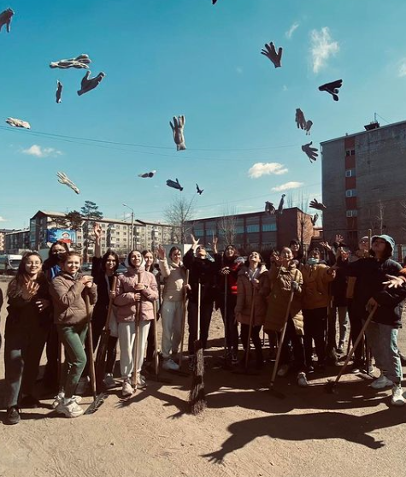
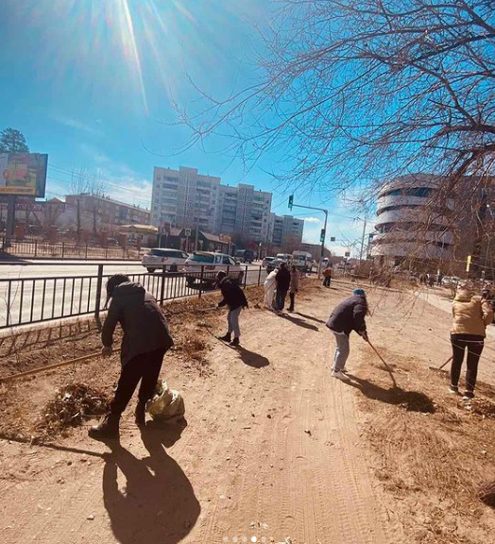

Slide 10
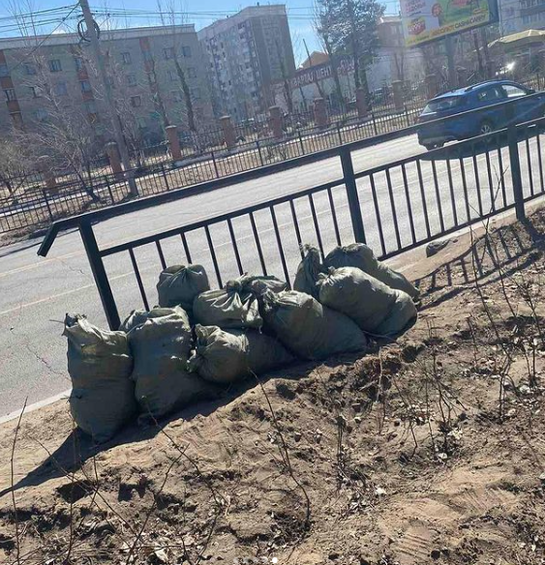
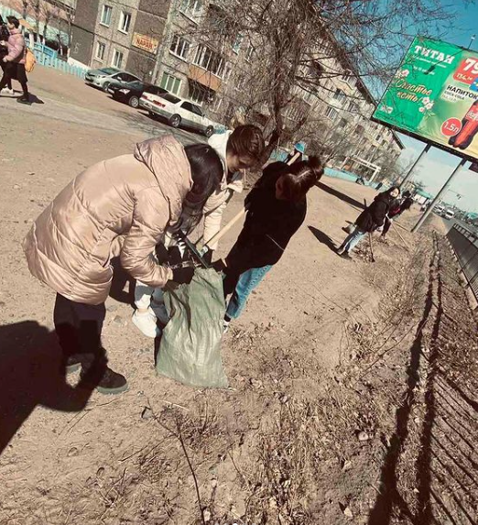

Slide 11
Спасибо за внимание!

